Slide 1
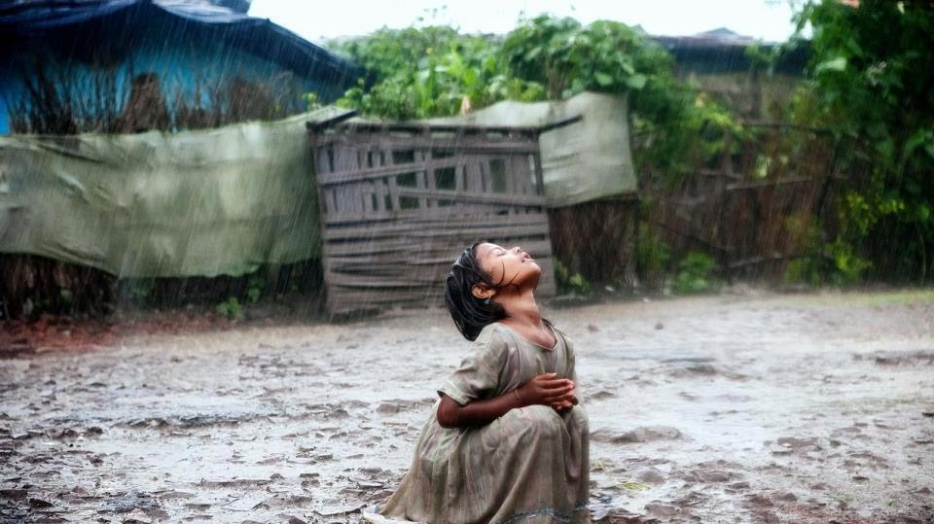
LA VULNÉRABILITÉ DE LA PERSONNE Identité, danger et force
Belén Roma Romero
Ernesto Cavassa, s.j.

Slide 2
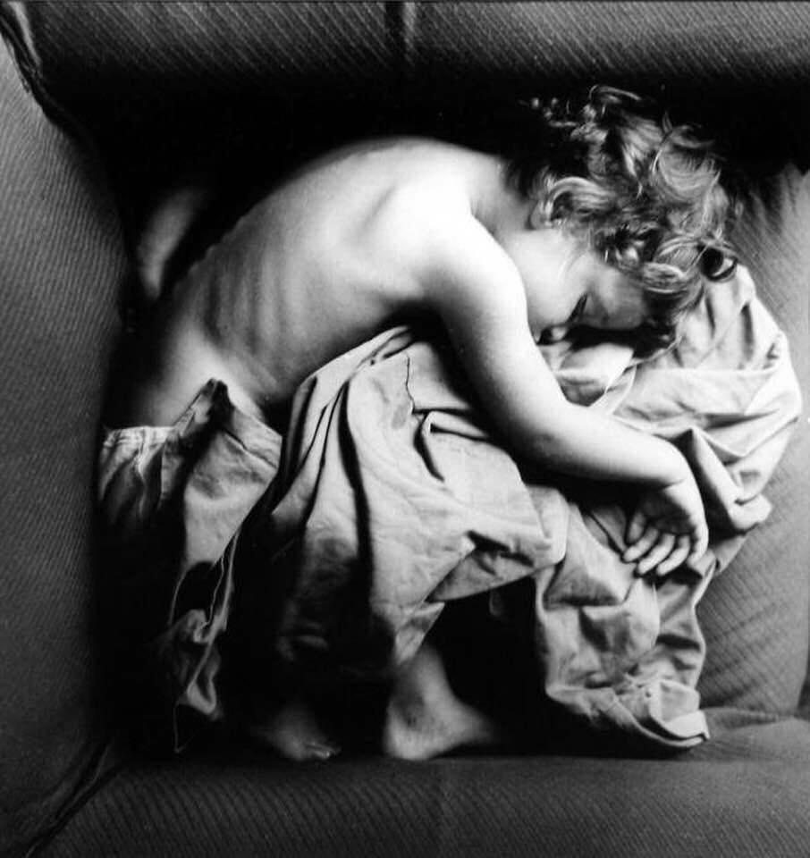
Nous allons travailler avec une image "être un bébé".
On a tous été des bébés dans notre histoire
Mais c'est aussi une image métaphorique : la vulnérabilité humaine imaginée comme un bébé , entre mes propres mains ou entre les mains des autres.

Slide 3
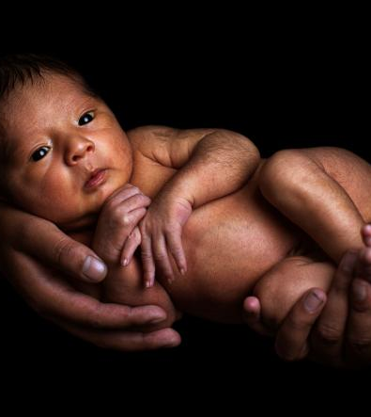
«La foi amène le croyant à voir dans l’autre un frère à SOUTENIR ET À AIMER. De la foi en Dieu, qui a créé l’univers, les créatures et tous les êtres humains – égaux par Sa Miséricorde –, le croyant est appelé à exprimer cette fraternité humaine, en sauvegardant la création et tout l’univers et en soutenant chaque personne, spécialement celles qui sont le plus dans le besoin et les plus pauvres »
Document sur le fraternité humaine pour la paix mondiale et la coexistence commune. février 2019

Slide 4
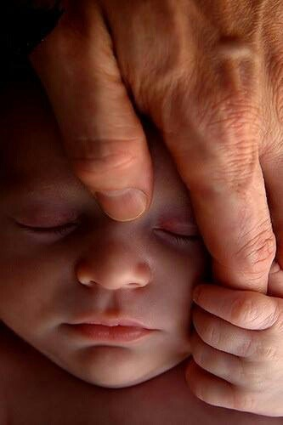
Nous sommes l'espèce au monde qui a le plus grand besoin de connexion et de soins pour survivre Depuis avant la naissance et pendant beaucoup de temps, nous avons besoin d'"un autre" pour vivre Nous sommes des créatures vulnérables qui ont besoin d' interconnexion pour vivre : la personne au centre

Slide 5
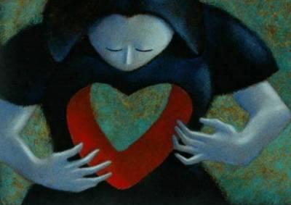
LA VULNÉRABILITÉ DE L'ÊTRE HUMAIN
UNE HUMANITÉ PARTAGÉE
nous place devant le miracle de la vie qui se fraie un passage…..
mais aussi face à la confusion que la douleur et la souffrance d'être vulnérable ("être endommagé") génère en nous.
Il nous parle de la force de prendre soin de soi en tant qu'espèce, d'être compatissant mais aussi du pouvoir de se faire du mal ("mal") dans la vie de tous les jours.

Slide 6
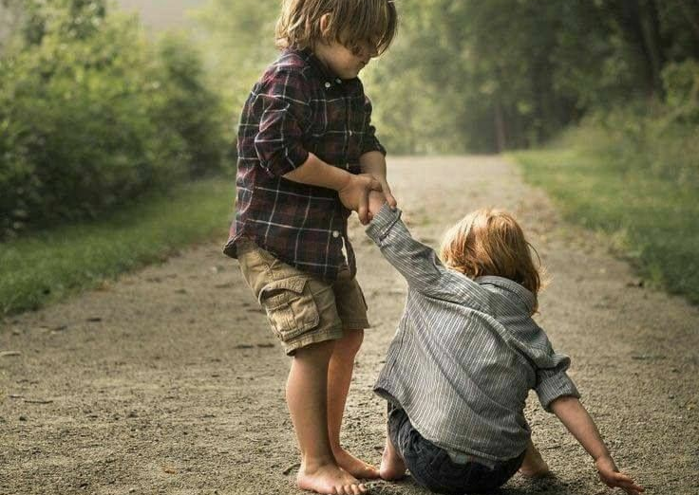
Pouvoir être "soigné, calmé et réconforté" est le paradis de l'être humain. Recevoir ce cadeau et savoir le donner aux autres et à soi-même en même temps.
La fraternité humaine, c'est reconnaître l'autre comme une créature vulnérable qui a besoin de liens qui prennent soin de son "Humanité": c'est l'interconnexion qui nous fait nous sentir "partie de"

Slide 7
Nous allons travailler avec une image « les bébés ».
Nous avons tous été des bébés vulnérables
C'est aussi une image métaphorique : la vulnérabilité humaine imaginée comme un bébé, entre mes propres mains ou entre les mains des autres.

Slide 8
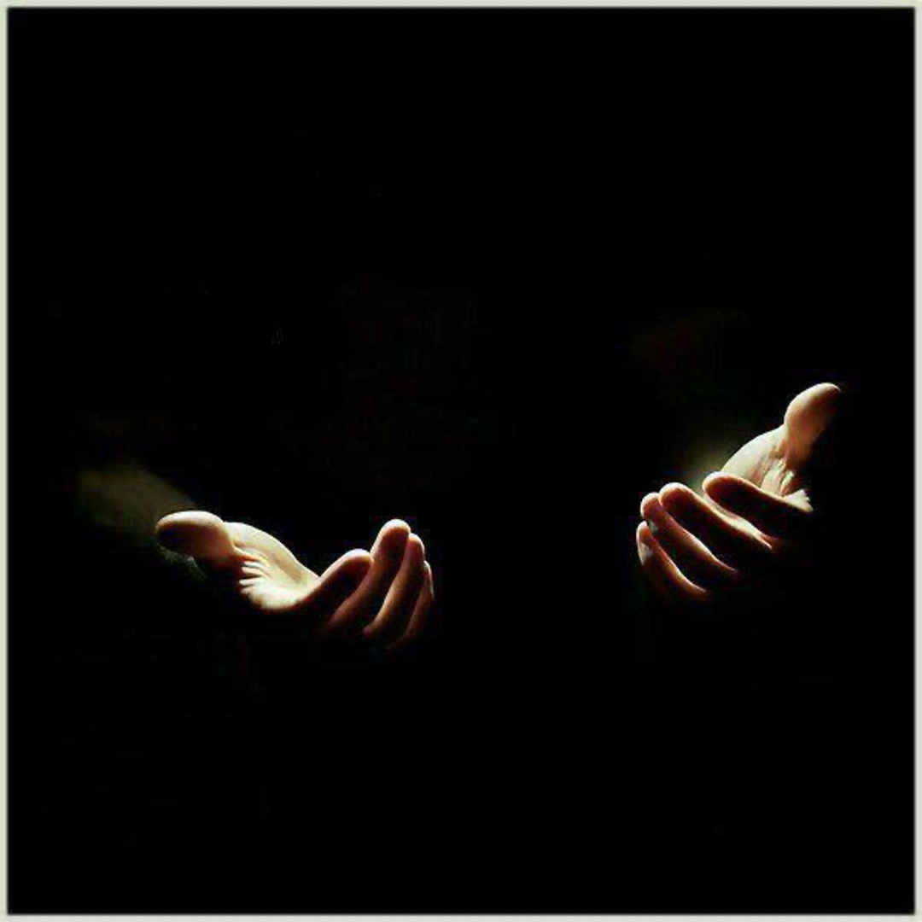
Je vous invite à passer un peu de temps entre les mains d'un Dieu qui prend soin de notre vulnérabilité... ou entre les mains attentionnées de la personne que vous désirez

Slide 9
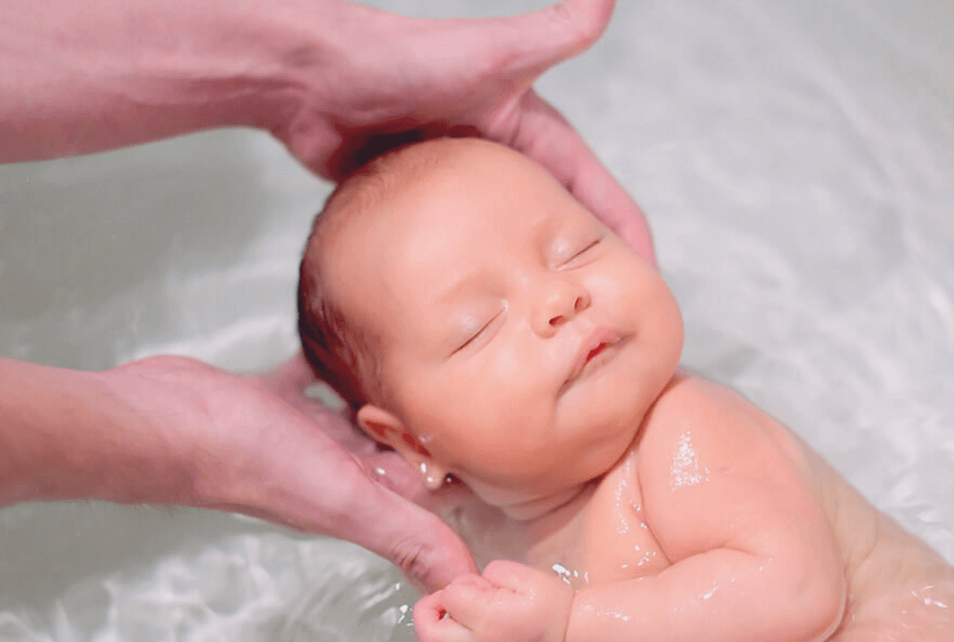
Vidéo https://www.youtube.com/watch?v=tldAI_85IQI

Slide 10
Devant nos proches, ceux de ma tribu, il est généralement plus facile de se déchausser face à leur vulnérabilité

Slide 11
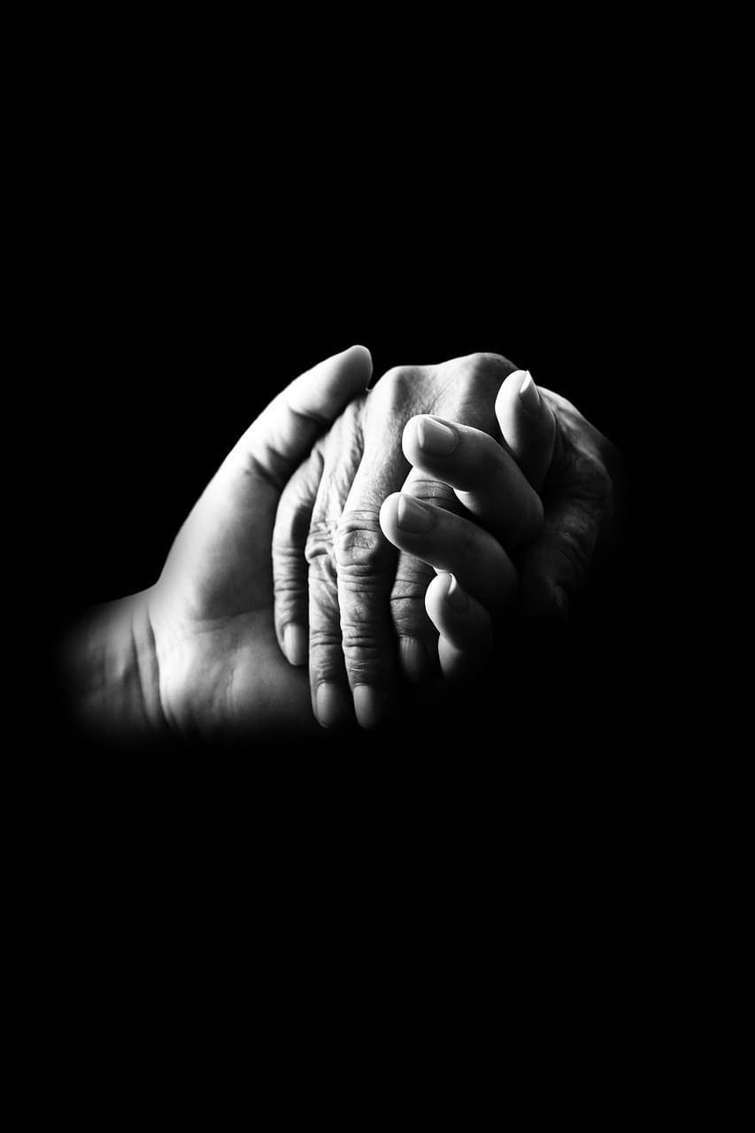
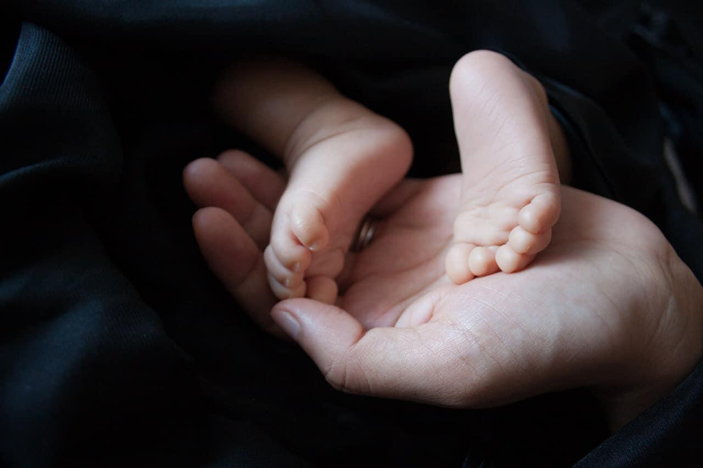
Et le désir d' embrasser est né, de caresser de l'âme cette vulnérabilité

Slide 12
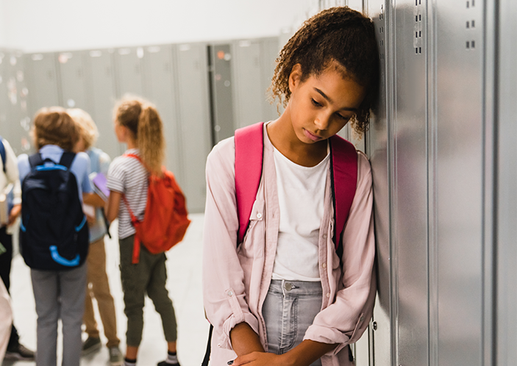
Même comme ça…. nous pouvons faire beaucoup de mal parmi ceux que nous considérons comme "les nôtres" Tout se complique beaucoup plus quand je ne ressens pas que l'autre fait partie d'un « nous », quand je ne suis pas d'accord, que je ne l'aime pas ou que je le considère comme un « danger ». Là c'est plus facile de le déshumaniser

Slide 13
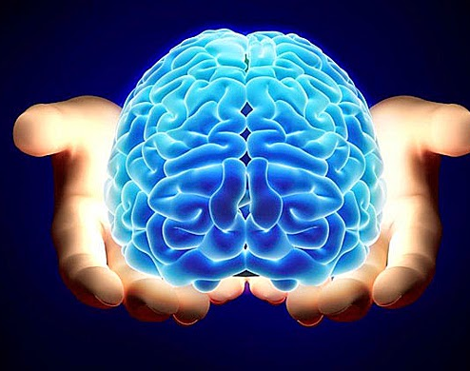
Pour comprendre notre vulnérabilité, regardons notre cerveau. Un cerveau très sensible à la menace, conçu pour survivre, désirer, se raccrocher et éviter la douleur.

Slide 14
Nous portons en nous un cerveau évolutif.

Slide 15
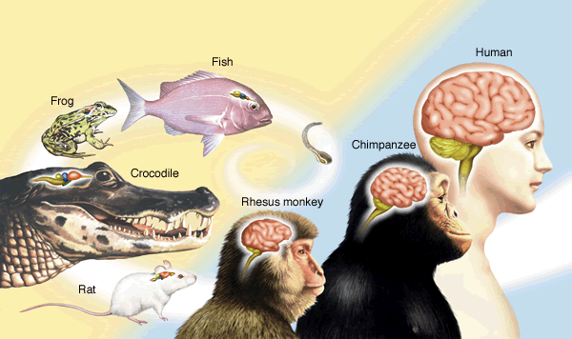
Nous ne vivons pas dans le passé mais le passé vit en nous, dans la structure de notre cerveau.
Le cerveau a évolué sur les cerveaux précédents. Il ne les a pas supprimés.. ils sont restés avec nous
Nous avons un cerveau prêt à réagir pour survivre, en particulier dans des situations que nous considérons comme menaçantes (réelles ou perçues comme menaçantes).
NOUS AVONS UN ZOO DANS LA TÊTE

Slide 16
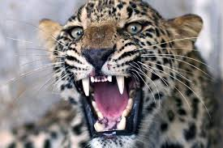
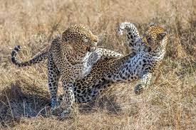
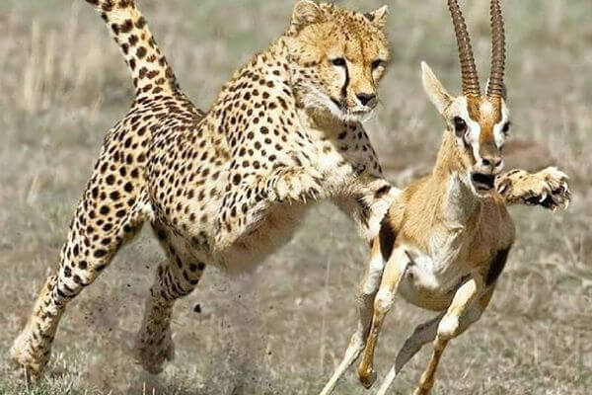
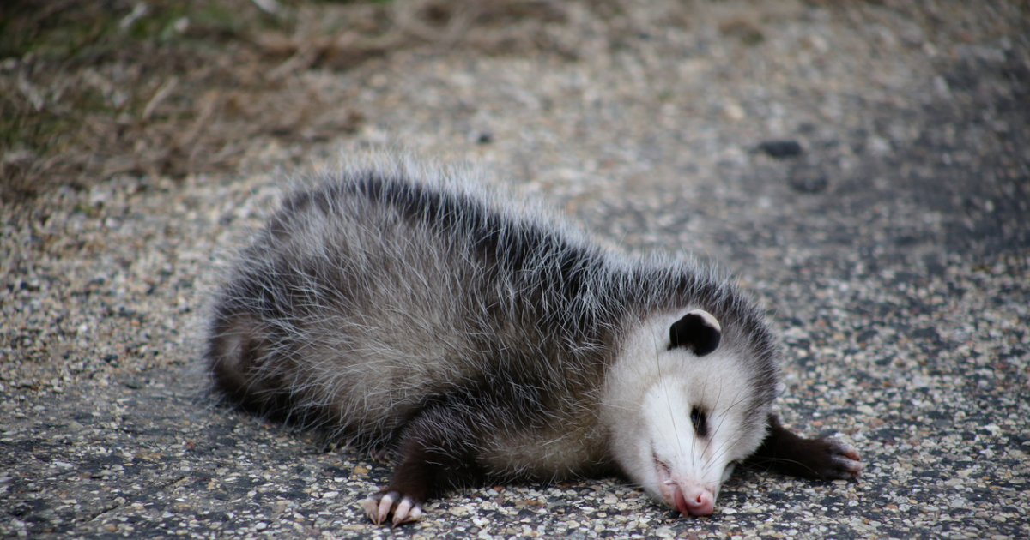
DANGER, MENACE
SE BATTRE
FUIR
S’ÉFFONDRER

Slide 17
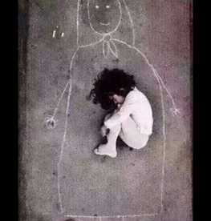
Notre cerveau est conçu pour réagir au danger Quand nous sentons-nous menacés ou en danger aujourd'hui ?

Slide 18
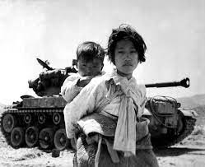
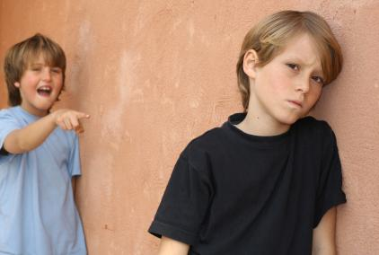
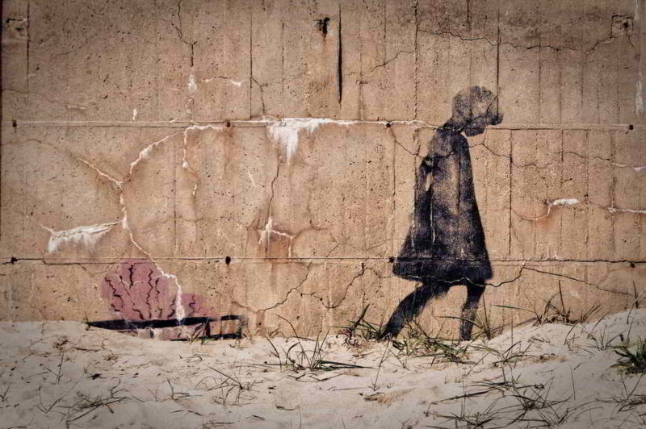
Menaces à notre intégrité physique (nous continuons à nous battre et à nous tuer entre humains)
Face à la violence que nous subissons sous forme d' atteintes psychologiques à notre dignité et à notre sentiment d'appartenance ("faire partie de") lorsque nous recevons des commentaires méprisants, insultes, moqueries, mépris, critiques, comparaisons, exclusion, discrimination, humiliation, compétitivité
Et quand "on ne nous voit pas"

Slide 19
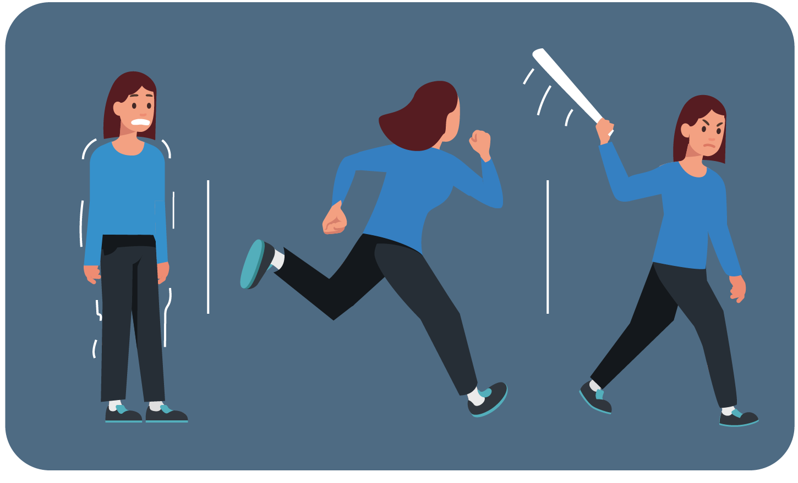
Lorsque nous percevons une menace pour notre bien-être, il est nécessaire d'être conscient des réponses émotionnelles instinctives qui sont programmés dans notre cerveau et le risque d'entrer dans un « enlèvement émotionnel"
Se battre (motivés par la colère, la rancune et le désir de vengeance)
Fuir (quand on se retire de la source de menace)
geler
Attention
Une plus grande sensibilité si dans l'histoire il y a eu des atteintes à notre dignité, en particulier de ceux qui auraient dû prendre soin de nous, nous protéger

Slide 20
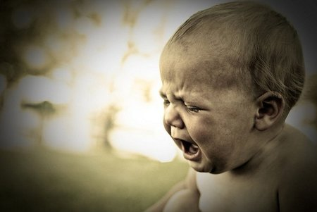
Nous avons tous le potentiel de faire du mal lorsque nous nous sentons menacés (que nous le voulons ou non) et si nous n'apprenons pas à gérer les conflits, à comprendre l'impact de notre propre comportement ou de celui des autres sur notre dignité , nous générons des RUPTURES DANS LA CONNEXION LE PACTE SE CASSE AU QUOTIDIEN

Slide 21
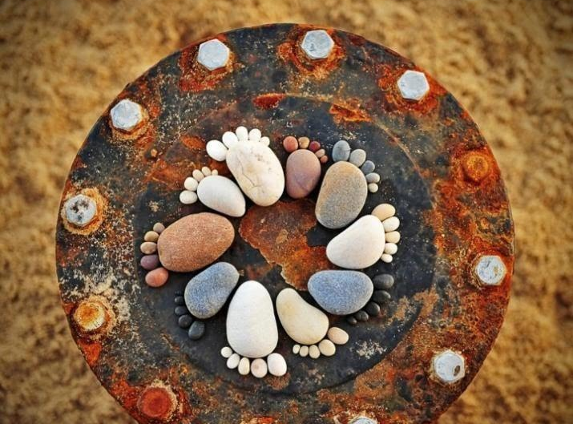
DES PERSONNES VULNÉRABLES
QUI MARCHENT
ENSEMBLE
UN DÉFI ET UN BESOIN

Slide 22
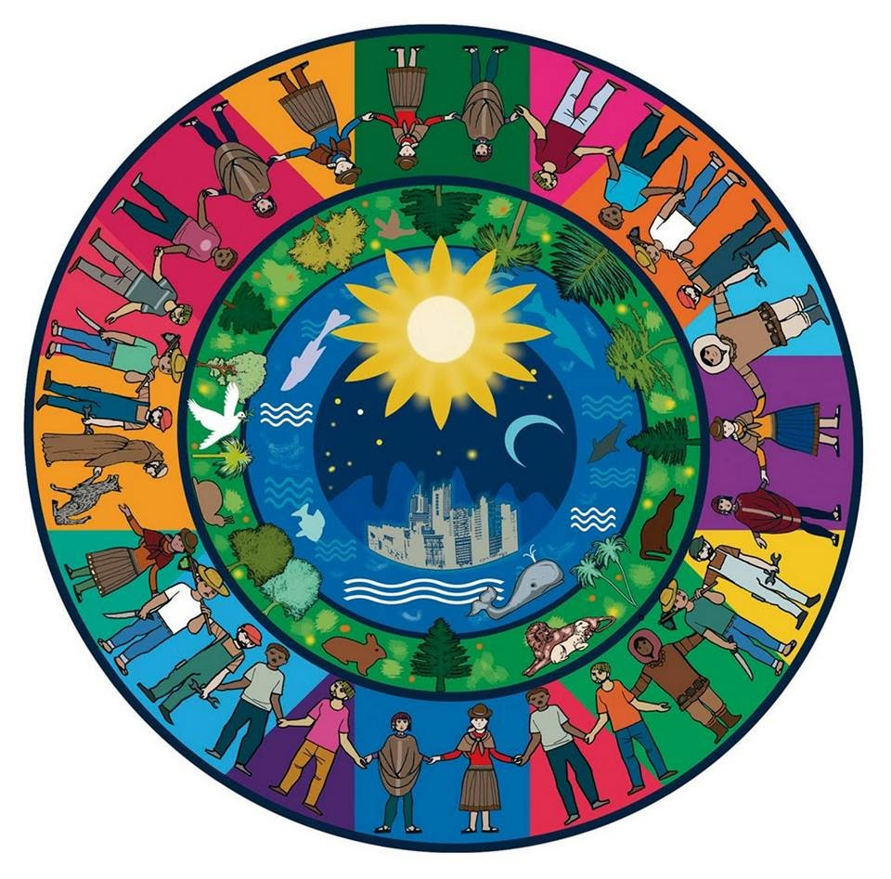
Reconnaître les conflits dans la vie quotidienne et avoir la sagesse d'apaiser notre système "aller au-delà de l'ancien cerveau" lorsqu'il s'agit de se soigner
Invités à marcher ensemble, aussi avec ceux qui sont différents, sous le soin à la dignité humaine
Développer un style de coexistence dans le monde, qui nous fait passer du modèle de survie à un modèle de prospérité commune : « Veiller sur l'autre"
Capacité à donner et à recevoir la dignité et à reconnaître la dignité dans toutes les formes de vie sur la planète et les forces supérieures

Slide 23
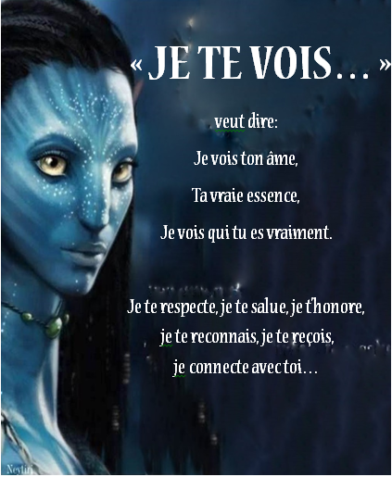
film d'avatar

Slide 24
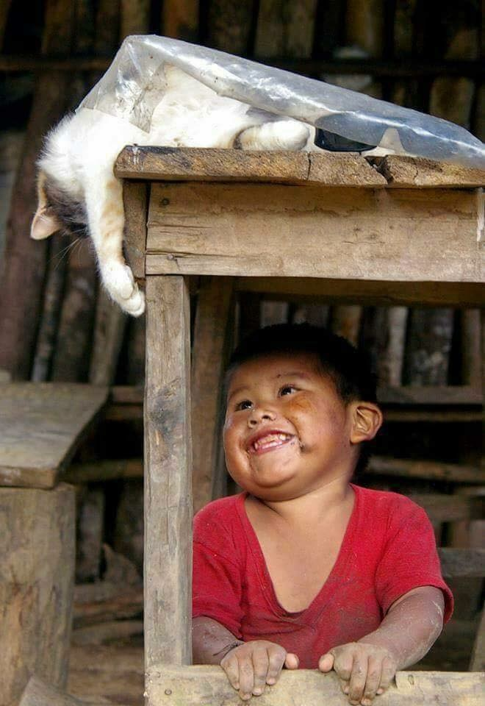
« Marchons tous ensemble, prenons soin les uns des autres, ne nous faisons pas de mal, prenez soin de vos vies, prennez soin de vos familles... prenez soin des enfants, prenez soin des personnes âgées ( ...), que ce désir de prendre soin de soi grandisse dans le cœur"
(Pape François)

Slide 25
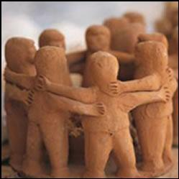
Les relations qui guérissent, se caractérisent par le fait d'être "réparatrices, solidaires, contenantes, encourageantes, patientes, tolérantes et solides"

Slide 26
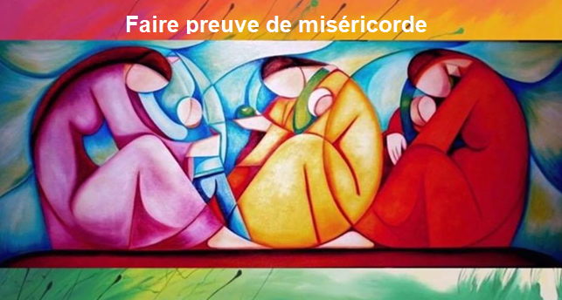
GUÉRIR, CALMER, CONSOLER

